Slide 1
第二章 直连网络(6)

Slide 2
提纲
2.1 数据通信的基本概念
2.2 网络构件
2.3 组帧
2.4 差错检测
2.5 可靠传输
2.6 媒体共享
2.7 以太网

Slide 3
媒体共享技术
静态划分信道
动态媒体接入控制，多点接入(multiple access)

Slide 4
动态媒体接入控制
随机接入
结点按需随机接入，接入后以信道的全部速率进行发送
发生碰撞时，相关结点反复重发，直到无碰撞成功发送
冲突域(collision domain)、冲突/碰撞 (collide)
各结点在重发前独立选择一个随机时延
典型方案
ALOHA
时隙ALOHA
载波侦听多点接入 (Carrier Sense Multiple Access, CSMA)
带碰撞检测(Collision Detection)的CSMA (CSMA/CD)
带碰撞避免(Collision Avoidance)的CSMA (CSMA/CA)
受控接入：用户接入服从一定控制，如令牌环网

Slide 5
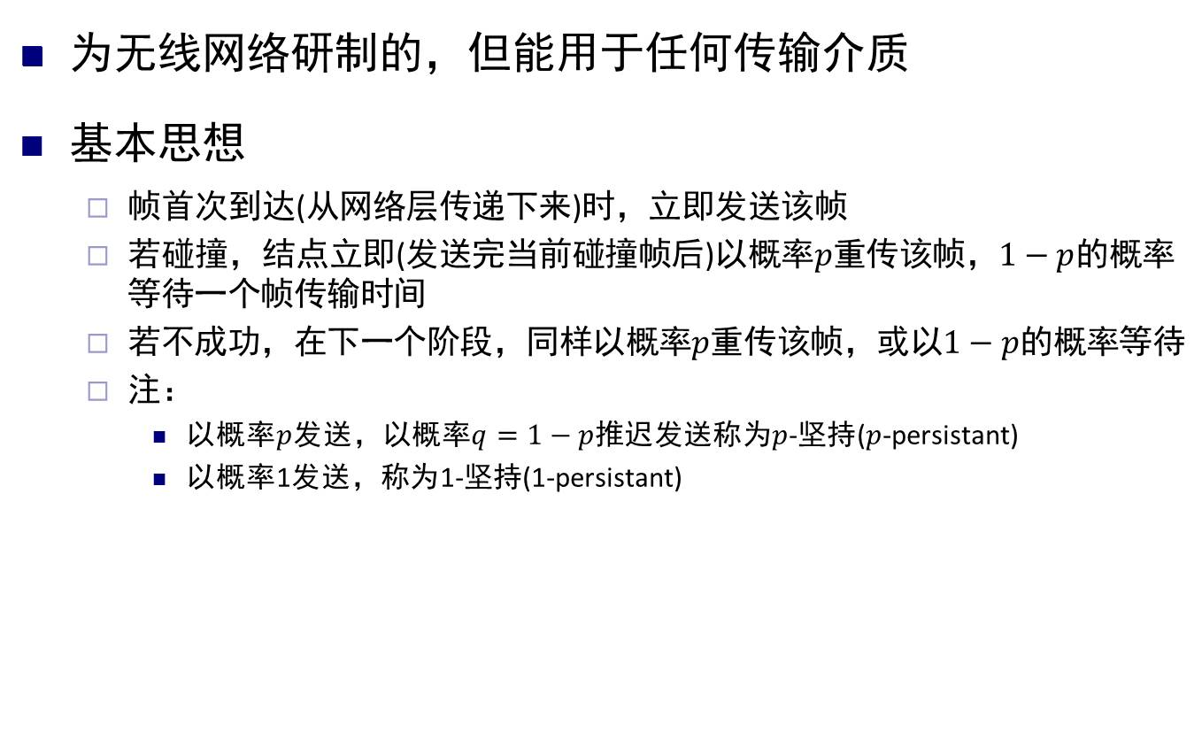
ALOHA

Slide 6
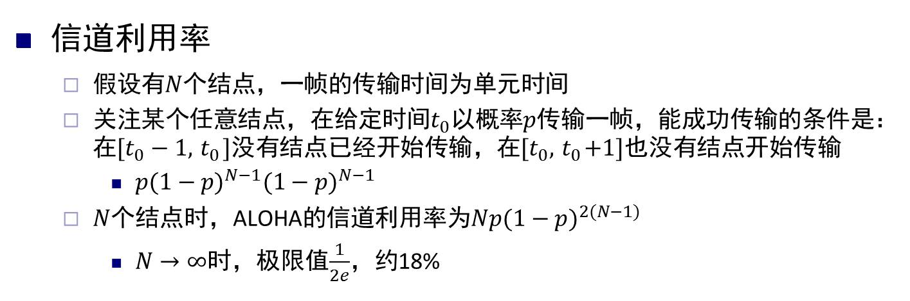





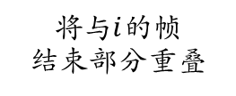
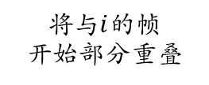
ALOHA
（一个单位时间）
将与$i$的帧
开始部分重叠
将与$i$的帧
结束部分重叠
结点$i$的帧
$$t_{0}−1$$
$$t_{0}$$
$$t_{0}+1$$

Slide 7
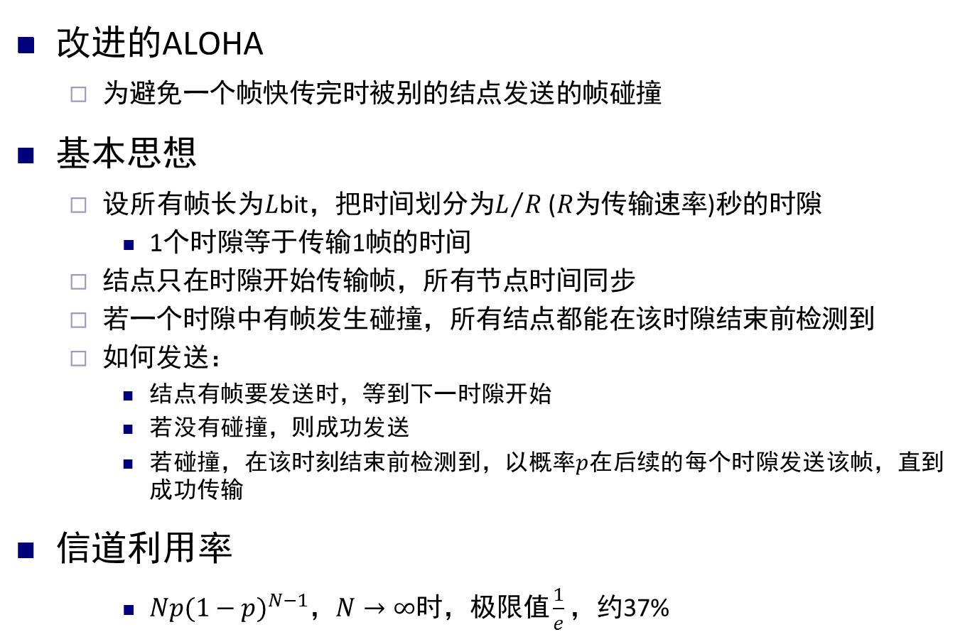
时隙ALOHA

Slide 8
载波侦听多点接入(Carrier Sense Multiple Access, CSMA)
多点接入
广播链路，多个结点以多点接入的方式连接在一链路，同一冲突域
载波侦听
结点在发送前先检测信道，是否有其它结点也在发送，若有，则暂时不要发送数据，以免发生碰撞
总线上并没有“载波”，只是一种形象的比喻，结点可识别链路的忙闲状态
若结点具备同时收发数据的能力，在发送数据的同时，也要监听信道，判断是否发生碰撞，若发生，立即停止发送，并按一定策略重发数据

Slide 9
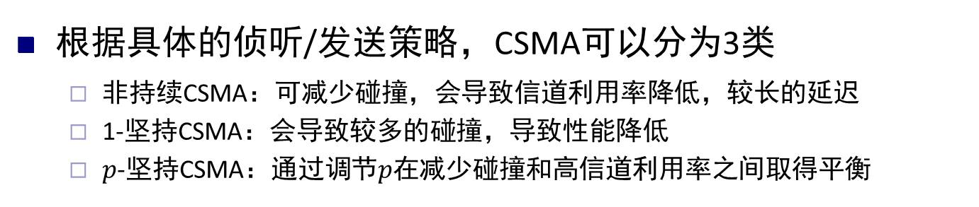
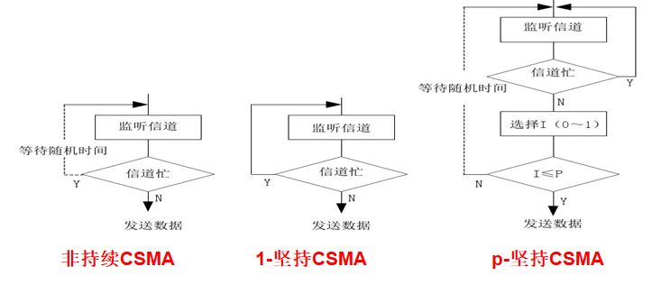
载波侦听多点接入(CSMA)

Slide 10


载波侦听多点接入(CSMA)
发送策略
可发送时1概率发送
可发送时$p$概率发送
侦听策略
$q$概率侦听
非持续CSMA | —
1-坚持CSMA | 𝑝-坚持CSMA
1概率侦听
无法彻底解决碰撞问题，为什么？
信号传播时延导致

Slide 11
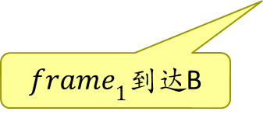
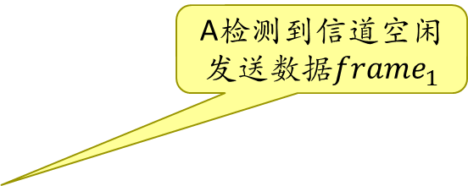

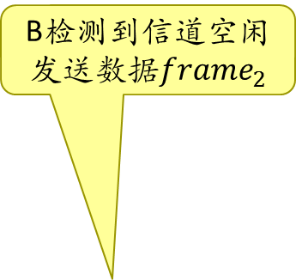
载波侦听多点接入(CSMA)
信号传播时延对载波侦听的影响
A检测到信道空闲
发送数据${frame}_{1}$
B检测到信道空闲
发送数据${frame}_{2}$
结点A
结点B
t = 0
t = τ − δ
碰撞
t = τ
$$t$$
${frame}_{1}到达$B
单程端到端
传播时延记为τ

Slide 12
带碰撞检测的CSMA (CSMA/CD)
核心思想
1-坚持CSMA + 碰撞检测
碰撞检测
结点边发送数据边检测信道上的信号电压大小
几个结点同时发送数据时，总线上的信号电压摆动值将会增大(互相叠加)
当结点检测到的信号电压摆动值超过一定的门限值时，认为总线上至少有两个结点同时在发送数据，表明产生了碰撞
发生碰撞时，总线上传输的信号产生严重失真，无法从中恢复出有用信息
因此，每个正在发送数据的结点一旦发现出现了碰撞，需立即停止发送，免得继续浪费网络资源，然后等待一段随机时间后再次发送

Slide 13
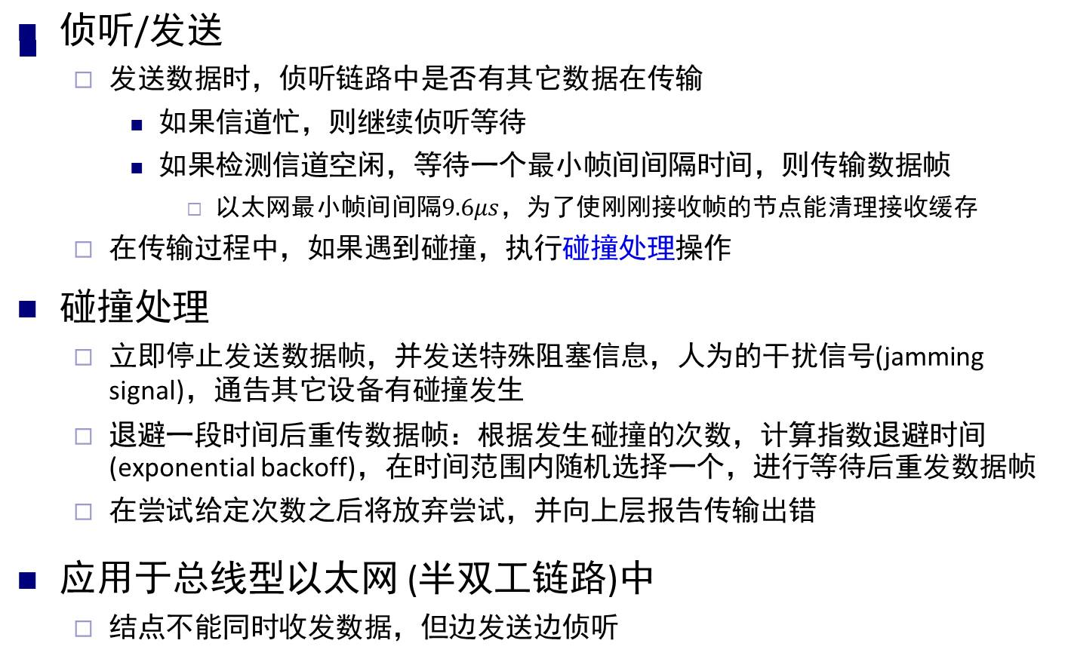
带碰撞检测的CSMA (CSMA/CD)

Slide 14
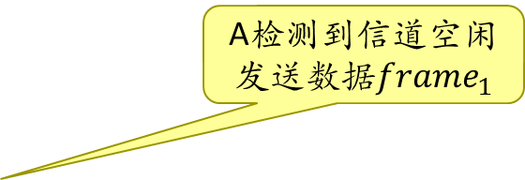


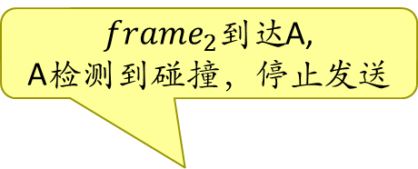

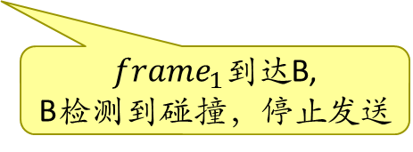
带碰撞检测的CSMA (CSMA/CD)
碰撞窗口/争用期
每个结点发送数据之后的一小段时间内，存在着遭遇碰撞的可能性
时间取决于另一数据发送结点与该结点的距离
以太网的端到端往返时延$2τ$称为碰撞窗口/争用期
结点发送数据帧后，至多经过时间 2τ ($σ→0$)，可知是否遭受了碰撞
A检测到信道空闲
发送数据${frame}_{1}$
B检测到信道空闲
发送数据${frame}_{2}$
结点A
结点B
t = 0
碰撞
t = τ − δ
${frame}_{2}到达$A,
A检测到碰撞，停止发送
t = τ
单程端到端
传播时延记为τ
${frame}_{1}到达$B,
B检测到碰撞，停止发送
t = 2τ − δ
$$t$$

Slide 15
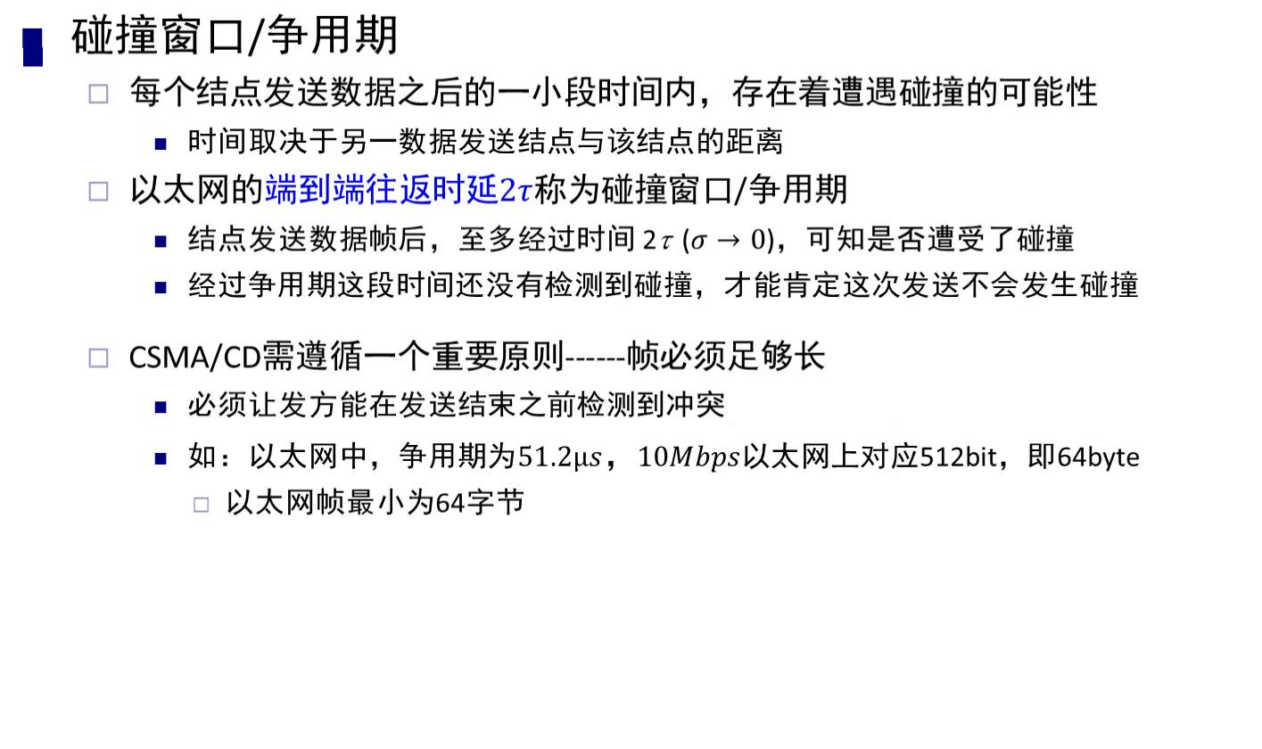
带碰撞检测的CSMA (CSMA/CD)

Slide 16
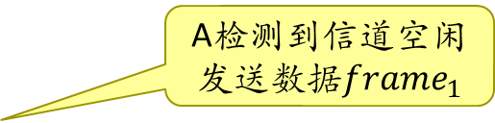
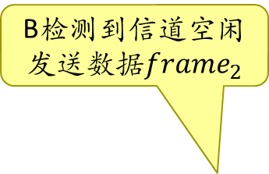

带碰撞检测的CSMA (CSMA/CD)
强化碰撞
当发送数据的结点一旦发现发生了碰撞时，立即停止发送数据；并再继续发送若干比特的人为干扰信号(jamming signal)，以便让所有结点知道现在已经发生了碰撞
A检测到信道空闲
发送数据${frame}_{1}$
B检测到信道空闲
发送数据${frame}_{2}$
A
B
τ
A检测到碰撞
T_{B}
碰撞
信
道
占
用
时
间
数据帧
T_{J}
干扰信号
τ
B 检测到冲突后，也立即停发数据帧并发送干扰信号。为简单起见，未画出
$$t$$

Slide 17
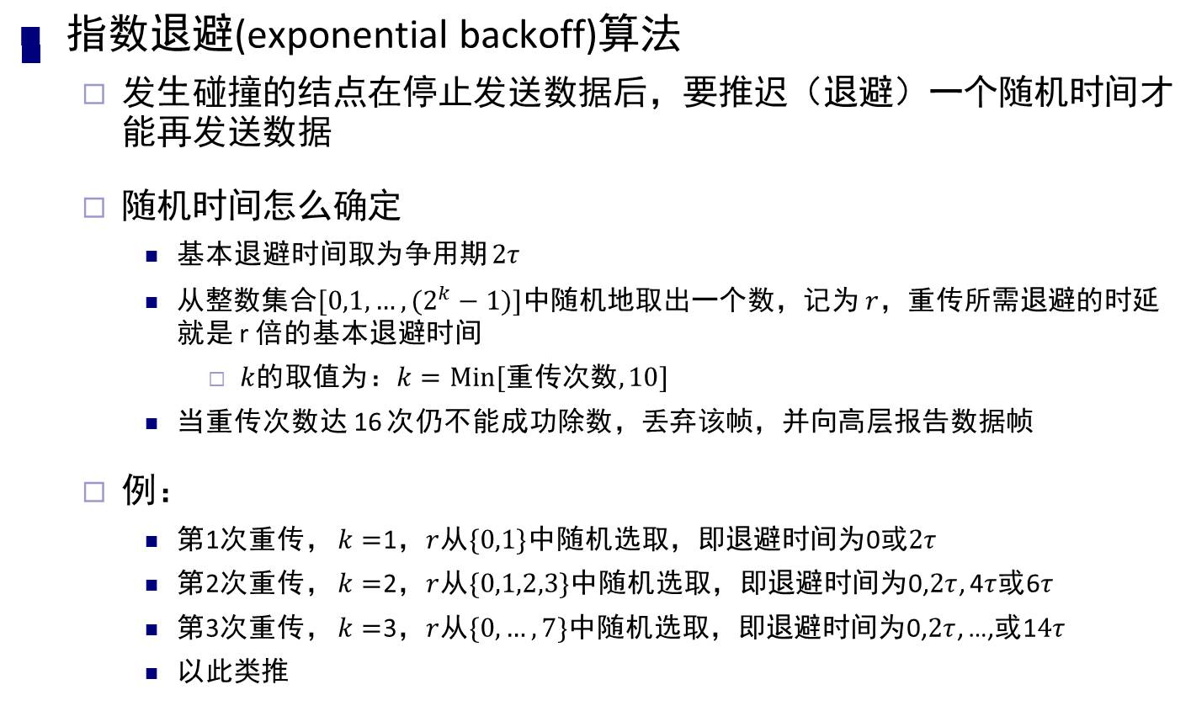
带碰撞检测的CSMA (CSMA/CD)

Slide 18
带碰撞避免的CSMA (CSMA/CA)
核心思想
非持续CSMA + 碰撞避免
应用于802.11无线局域网(Wireless LAN, WLAN)
为什么冲突避免，而非冲突检测？
碰撞检测的能力要求结点同时具有发送(自己的信号) 和接收(检测其它结点是否在发送)的能力
无线网络适配器上，接收信号强度远小于发送信号，制造具有碰撞检测能力的硬件代价过大
即使硬件支持，无线网络特有的隐藏终端等问题也使得很多碰撞难以检测
不使用碰撞检测，结点一旦开始发送数据帧，即使碰撞仍继续，因此需尽量 避免碰撞发生

Slide 19

带碰撞避免的CSMA (CSMA/CA)
隐藏终端问题(hidden station problem)
A 的作用范围
C 的作用范围
A
B
C
D
结点 A 和结点 C 相互检测不到对方的信号，可能同时向 B 发送数据，引发碰撞

Slide 20
带碰撞避免的CSMA (CSMA/CA)
侦听/发送
发送数据时，先侦听信道是否空闲
若信道忙，等待，再次侦听
若信道空闲
第一次尝试发送，在一段时间(分布式帧间间隔, DIFS)后，立即发送
非第一次尝试发送，执行碰撞避免操作，发送数据
成功发送后等待对端回复ACK，等待超时，重传该帧

Slide 21
带碰撞避免的CSMA (CSMA/CA)
碰撞避免
1. 信道空闲一段时间(分布式帧间间隔, DIFS)后，进入竞争窗口，延迟接入
结点按照各自当前的状态(重传次数)，按照二进制指数退避算法选择随机退避时间，退避完成发送数据；若未完成时检测到信道忙，则冻结退避计时器，等到信道空闲持续DIFS时间后继续退避，直至退避完成
2. 发送、接收结点通过RTS/CTS短帧预约信道，避免碰撞
3. 通过虚拟载波监听(Virtual Carrier Sense)机制预留信道，避免碰撞
发送结点将它要占用信道的时间，通过RTS/CTS中的NAV及数据帧MAC头部广播，告知其它结点在此期间停止发送
CSMA/CD中退避只在碰撞发生后
CSMA/CA中信道由忙变闲后，各发送结点都要执行退避

Slide 22
两类媒体共享技术对比
静态划分信道 | 动态媒体接入控制
FDM, TDM, WDM, CDM | ALOHA, CSMA/CD, CSMA/CA
使用控制器/仲裁器 | 不使用控制器/仲裁器
使用已分配的固定带宽 | 使用的带宽是变动的
强调公平性 | 强调自组织和带宽利用率
2G(GPRS, Edge), 3G(CDMA2000, WCDMA), 4G+ | Ethernet, WiFi
多用于传统语音、视频系统，以及移动蜂窝网络（物理层） | 用于互联网数据传输（MAC层）

Slide 23

Any
Questions
谢谢！

